Slide 1
EPAF Vacances Enfants
Réunion Nationale des délégués de l’Action Sociale
9 novembre 2016
Notes:
<numéro>

Slide 2
ORDRE DU JOUR
Actualités VE
Bilan 2016
Perspectives 2017
EPAF et délégations

Slide 3
EPAF Vacances Enfants
BILAN 2016
Notes:
<numéro>

Slide 4
Rappel stratégie EPAF 2016
Rappels :
Objectif 1 : Maintenir une offre variée et de qualité
Objectif 2 : Reconquérir les plus petits
- Séjours de 9 jours
- Maillage territorial permettant la proximité mais aussi la diversité
- Augmentation de la part des centres EPAF
Notes:
<numéro>

Slide 5
Rappels des objectifs 2016
Tarifs (différenciés France / étranger)
Séjours 1ers départs et fin août (nouveaux concepts de séjours)
Inscription en ligne et fin des PJs
Inscriptions jusqu’à J-10 sur séjours courts
Catalogue (nouvelle maquette)
Renouvellement total de la programmation de tous les séjours
Séjours lointains valorisant les longs parcours de colons et BAFA
Notes:
<numéro>

Slide 6
Activité 2016 : une stratégie qui porte ses fruits
11 074 enfants de 4 à 17 ans sont partis en 2016 sur les 538 séjours proposés par EPAF
Le nombre de participants est en baisse relative sur l’hiver (car nombre de demandes à l’identique) et le printemps – et en hausse sur l’été, notamment en séjours courts
La tranche d’âge qui augmente le plus : les 6/11 ans, en séjours courts d’été
Seuls 23 colons n’ont pas pu être affectés (1 choix exclusif) sur 12 115 demandes
Aucun accident grave – 2 signalements
Une dizaine de rapatriements et plusieurs NPR
Environ 20 % des centres visités et contrôlés
Notes:
<numéro>

Slide 7
Evolution des demandes et des départs
Notes:
<numéro>

Slide 8
Effectifs par périodes
Notes:
Juillet :
Séjours longs : 4 580 (+ 1,7%)
Séjours de proximité : 691 (- 4,3%)
Août :
Séjours longs : 2 266 (- 1,9 %)
Séjours de proximité : 287 (- 13 %)
<numéro>

Slide 9
Les colons
Par âge : Par QF
Age moyen Tr 1 à 6 : 49,8 %
1er départ : Tr 7 à 12 : 50,2 %
10,8 ans
Notes:
<numéro>

Slide 10
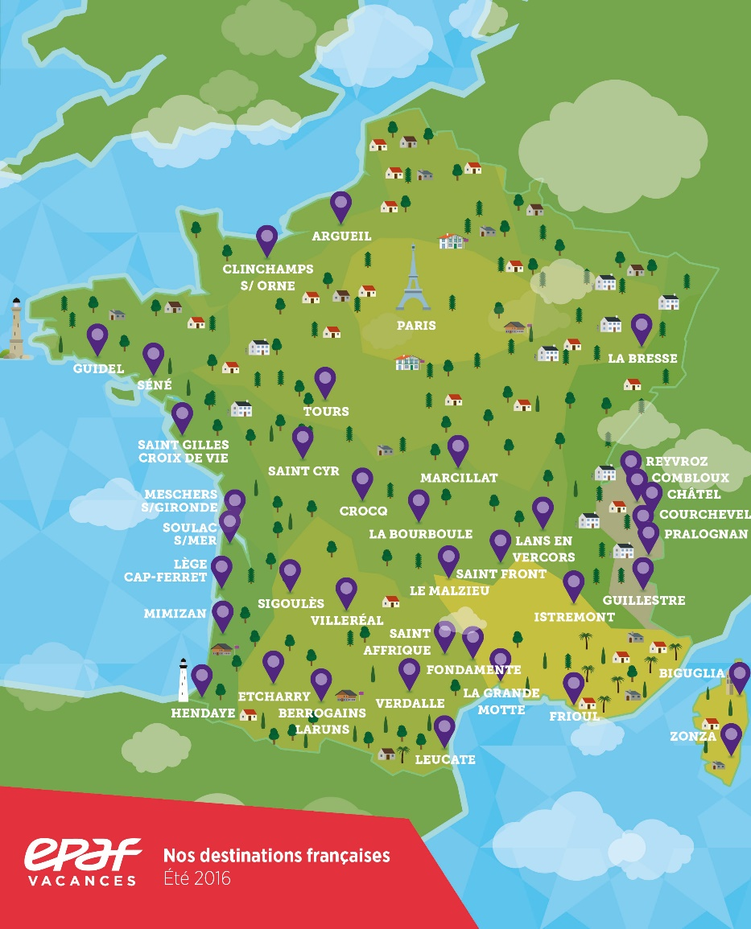

538 séjours
Et également Cuba, Thaïlande, Canada
a
Notes:
<numéro>

Slide 11
BILAN
12 115 demandes (en hausse)
Départ effectifs (11 074):
2 017 enfants en hiver
1 969 au printemps
4 670 en juillet
2 418 en août
Tranches d'âge | % 2015 | % 2016
4/5 ans | 1,9% | 1,9%
6/7 ans | 7,2% | 8,0%
8/9 ans | 12,6% | 12,4%
10/11 ans | 14,6% | 15,7%
12/13 ans | 20,2% | 18,7%
14/15 ans | 22,6% | 22,6%
16/17 ans | 20,9% | 20,6%
Part des 6/11 ans 2015 : 34,4 %
Part des 6/11 ans 2016 : 36,1 %
Notes:
<numéro>

Slide 12
Répartition des colons par organisateur
Organisateurs | %
EPAF | 36,90%
Sans Frontières | 10,10%
ALUDEO | 7,30%
Qui Voyage | 8,60%
Agence Nature | 6,30%
Djuringa Juniors | 8,20%
PEP découvertes | 1,20%
Altia | 3,80%
ADVE | 6,30%
Zigo | 1,20%
Total | 89,90%
Autres | 10,10%
Part EPAF 2015 : 31,4 %
Part EPAF 2016 : 36,9 %
Notes:
<numéro>

Slide 13
VACANCES ENSEMBLE
296 départs d’enfants en situation de handicap partis
Répartition des différents types de handicap :
. Mental . Allergie alimentaire
. T.E.D. . Moteur
. Troubles cognitifs . Auditif
. Visuel . Problèmes de santé divers
Nouveau dossier individuel / nouvelle synthèse de séjour
Notes:
<numéro>

Slide 14
SATISFACTION COLONS
6 % n’ont plus l’âge
Notes:
<numéro>

Slide 15
EPAF Vacances Enfants
Perspectives 2017
Notes:
<numéro>

Slide 16
Perspectives et Orientations 2017
Perspectives – Orientations à venir :
Maintien de la qualité
Poursuite de la conquête des plus jeunes
Inscriptions pour le printemps plus tardives (novembre à janvier contre octobre novembre précédemment)
Développement des séjours fin août (5 proposés / 2 en 2016)
Expérimentation des séjours courts en 12/13 ans (5 en France été)
Prolongation des séjours lointains « anniversaire »…
Sortie de territoire
Notes:
<numéro>

Slide 17
Hiver – Printemps 2017
Clôture inscriptions: mi novembre 2016
Plateforme : Lyon (Eurexpo)
RELANCE INSCRIPTIONS
Inscriptions: 16 nov / 10 janvier 2017
Plateforme : Villepinte

Slide 18
Eté 2017
Brochure en préparation (sortie février 2017)
Affectations des colons : avril 2017
Inscriptions jusqu’à J-15 séjours courts

Slide 19
Calendrier 2017
SEJOURS ÉTÉ ENFANTS
J U I L L E T 2 0 1 7
5 | 6 | 7 | 8 | 9 | 10 | 11 | 12 | 13 | 14 | 15 | 16 | 17 | 18 | 19 | 20 | 21 | 22 | 23 | 24 | 25 | 26 | 27 | 28 | 29 | 30 | 31 | 1 | 2 | 3 | 4
M | J | V | S | D | L | M | M | J | V | S | D | L | M | M | J | V | S | D | L | M | M | J | V | S | D | L | M | M | J | V
 |  |  |  |  | Séjours Europe
 |  |  |  |  | Séjours France
 |  |  |  | Séjours courts S1
 |  |  |  |  |  |  |  |  |  |  | Séjours courts S2
A O Û T 2 0 1 7
3 | 4 | 5 | 6 | 7 | 8 | 9 | 10 | 11 | 12 | 13 | 14 | 15 | 16 | 17 | 18 | 19 | 20 | 21 | 22 | 23 | 24 | 25 | 26 | 27 | 28 | 29 | 30 | 31 | 1 | 2
J | V | S | D | L | M | M | J | V | S | D | L | M | M | J | V | S | D | L | M | M | J | V | S | D | L | M | M | J | V | S
 | Séjours France et Europe
 |  |  | Séjours courts S1
 |  |  |  |  |  |  |  |  |  | Séjours courts S2
 |  |  |  |  |  |  |  |  |  |  |  |  |  |  |  |  |  |  |  |  |  |  |  | Séjours courts S3
Notes:
<numéro>

Slide 20
EPAF Vacances Enfants
EPAF <> DELEGATIONS

Slide 21
EPAF VE < > DELEGATIONS
La communication / l’information aux familles
Les inscriptions / convocations
Les transports
Animateurs – Personnels pédagogiques
Vacances Ensemble

Slide 22
LES MISSIONS EPAF EN DELEGATION
Calendrier des séjours et répartition géographique pour l’hiver 2017
Calendrier des séjours :
Semaine 1 : du 5 au 12 février 2017 (académies de Paris, Créteil, Versailles, Montpellier et Toulouse)
Semaine 2 : du 12 au 19 février 2017 (académies de Rennes, Nantes, Caen, Orléans-Tours, Rouen, Amiens, Lille et Reims)
Semaine 3 : du 19 au 26 février 2017 (académies de Strasbourg, Aix-Marseille, Corse, Nancy-Metz, Nice, Poitiers, Bordeaux, Limoges, Dijon, Besançon, Lyon, Clermont-Ferrand et Grenoble).
Code couleur pour les étiquettes bagage à respecter

Slide 23
LES MISSIONS EPAF EN DELEGATION
Organisation des regroupements et procédure de recrutement des personnels d’acheminement (gilets bleus)
Chaque site de départ sera placé sous la responsabilité d’un gilet bleu représentant EPAF
Les convois seront encadrés par les personnels pédagogiques
Si nécessaire, des gilets bleus accompagnateurs seront recrutés.
10 jours avant le départ, si le nombre d’animateurs est insuffisant, ces personnels gilets bleus seront recrutés définitivement.
Saisie dans l’outil Pégase : les contrats de ces gilets bleus seront saisis dans l’application Pégase en choisissant dans le menu déroulant. Les DPAE sont à établir avant le départ.
Nota : une note spécifique GRH complètera ce point et vous sera transmise courant décembre.

Slide 24
LES MISSIONS EPAF EN DELEGATION
Le site de regroupement : EUREXPO Lyon
A l’exception du séjour 2751 la plateforme de regroupement sera basée à LYON, site EUREXPO Lyon.
Hall 2.3A le 05 février 2017
Hall 4.2A les 12, 19 et 26 février 2017
L’entrée des bus s’effectuera par la porte EST :
Eurexpo, Porte EST entrée exposants
Avenue Louis Blériot
69686 Chassieu cedex France

Slide 25
LES MISSIONS EPAF EN DELEGATION
Les horaires
Semaine 1 :
> Dimanche 5 Février 2017
Arrivée des délégations à Eurexpo Lyon : 06h00
Départ vers les centres : à partir de 07h00
> Dimanche 12 Février 2017
Retour des colons à Eurexpo Lyon : 09h00
Départ vers les délégations : Entre 10h00 et 11h30

Slide 26
LES MISSIONS EPAF EN DELEGATION
Semaine 2 :
> Dimanche 12 Février 2017
Arrivée des délégations à Eurexpo Lyon : 06h00
Départ vers les centres : à partir de 07h00
> Dimanche 19 Février 2017
Retour des colons à Eurexpo Lyon : 9h00
Départ vers les délégations : Entre 10h00 et 11h30
Semaine 3 :
> Dimanche 19 Février 2017
Arrivée des délégations à Eurexpo Lyon : 06h00
Départ vers les centres : à partir de 07h00
> Dimanche 26 Février 2017
Retour des colons à Eurexpo Lyon : 09h00
Départ vers les délégations : Entre 10h00 et 11h30

Slide 27
LES MISSIONS EPAF EN DELEGATION
Seuls les bagages des colons des centres dont le numéro de séjour est inférieur à 5000 seront pris en charge par EPAF.
Les colons des centres dont le numéro de séjour est supérieur à 5000 garderont leurs bagages avec eux.
Nouveau : les animateurs prendront en charge leurs propres bagages et le petit matériel propre au centre.
Rappel : les bagages des colons ET des animateurs devront être étiquetés.

Slide 28
LES MISSIONS EPAF EN DELEGATION
Le personnel pédagogique
Les animateurs ou directeurs qui accompagneront les convois recevront 2 jours avant le départ un courriel d’EPAF leur rappelant les consignes
Le « gilet bleu accueil », représentant local d’EPAF, assurera l’accueil des personnels pédagogiques. Il gèrera avec eux les détails du trajet
Les personnels pédagogiques devront être convoqués trente minutes avant les familles.
Les animateurs ou directeurs responsables de convoi seront tous en possession :
- du numéro de téléphone du gilet bleu à contacter (pour les retours notamment) afin d’informer de tout retard ou de toute avance du groupe ;
- du plan de transport complet aller/retour et des nom, prénom et numéro de téléphone du (des) chauffeur(s) retour.
Les animateurs seront identifiés par les familles et les colons par le port obligatoire (aller et retour) de la chasuble jaune EPAF fournie par le « gilet bleu accueil ».

Slide 29
LES MISSIONS EPAF EN DELEGATION
Le suivi des acheminements aller et retour
Une permanence sera mise en place pour le suivi de tous les acheminements colons,
Dès le départ de l’autocar, chaque « gilet bleu accueil » contactera par SMS uniquement le numéro de la permanence transports (06 50 18 64 59) pour communiquer les informations importantes : heure réelle de départ, absents parmi les colons et parmi les animateurs, etc…
Durant le trajet, en cas de ramassage en cours de route, le « gilet bleu accueil » contactera la permanence transport par SMS.
Pour les journées de retour, la permanence transports préviendra par SMS le « gilet bleu accueil » du départ du groupe de la plateforme de Lyon Eurexpo.
Elle sera également chargée d’informer ce même « gilet bleu accueil » de tout retard ou incident.
A noter : le plan de transport définitif, les nom, prénom et numéro de téléphone du (des) chauffeur(s), aller et retour, devront être communiqués à l’équipe EPAF au plus tard dans la semaine précédant le départ.

Slide 30
LES MISSIONS EPAF EN DELEGATION
Les acheminements particuliers
La liste des colons (avec n° EPAF) qui seraient susceptibles d’être acheminés sur le centre par les parents (aller et retour), du fait de la proximité de celui-ci, devra être communiquée au secteur transports 48h avant le départ. Ulysse devra être modifié par les délégations en conséquence.
Les conditions de transport concernant les colons suivis par le Secteur Vacances Ensemble vous seront communiquées ultérieurement.

Slide 31
LES MISSIONS EPAF EN DELEGATION
Les dates et modalités de saisie dans le logiciel Ulysse
A compter du 30 novembre 2016, la « liste de référence » des colons affectés pourra être consultée sur le réseau : http://www.epafvacances.fr/DELEGATION/ (login : EPAF2016 / MDP : DELEG).
Vous voudrez bien procéder à la création des groupes entre le 30 novembre et le 14 décembre 2016 (dates impératives).
Toute annulation de colon ou tout changement de mode de transport pour un colon (acheminements particuliers) sera transmis à la délégation par EPAF Vacances Enfants via un courriel dès mise à jour dans le logiciel.
Nota : la consultation d’Ulysse permet de suivre les colons de votre département en temps réel à tout moment.

Slide 32
LES MISSIONS EPAF EN DELEGATION
Restauration des colons
A l’aller :
Petit déjeuner de complément fourni par EPAF et pris sur la plateforme d’Eurexpo Lyon. Déjeuner fourni et pris sur le centre
Au retour :
Petit déjeuner pris sur le centre. Déjeuner et goûter distribués sous forme de panier-repas par le centre.
EPAF prend en charge seulement le goûter en cas d’oubli, et éventuellement le dîner pour les arrivées les plus tardives (après 21h).

Slide 33
LES MISSIONS EPAF EN DELEGATION
Restauration des gilets bleus
Un panier repas pour le déjeuner sera fourni aux gilets bleus accompagnateurs éventuels d’un groupe vers Lyon pour le retour vers son site de départ.
L’équipe logistique prendra l’attache de toutes les délégations pour définir le nombre de paniers repas à fournir pour les retours.
Etat de frais gilet : procédure centralisée en délégation (joindre RIB systématiquement)

Slide 34
LES MISSIONS EPAF EN DELEGATION
Réservations autocaristes et plan de transport
Deux situations se présentent :
Un marché est en vigueur avec un autocariste au départ de votre département. NB : tous les marchés de 2016 ont été renouvelés pour 2017.
Dans ce cadre, vous devrez passer une commande. Il vous appartient de vérifier que le prix et les prestations sont conformes à l’offre de l’autocariste et aux prescriptions d’EPAF.
Il n’existe pas de marché au départ de votre département. Vous devrez faire établir 3 devis répondant au cahier des charges pour cette prestation. Le devis retenu sera à transmettre au siège.
Vous voudrez bien établir dès que possible votre plan de transport en concertation avec le transporteur retenu et les éventuels départements rattachés.

Slide 35
LES MISSIONS EPAF EN DELEGATION
RAPPEL : sauf cas exceptionnel à valider par le siège, les points de rendez-vous pour prendre en charge les colons d’une autre délégation sur le trajet devront être situés en ville. Il conviendra d’en tenir compte dans le temps de trajet jusqu’à la plateforme de Lyon (et retour).
En dehors des arrêts prévus pour le ramassage des délégations, les autres arrêts pour les pauses des chauffeurs devront être mentionnés. La circulation sur autoroute sera privilégiée.
Vous ferez parvenir impérativement avant le 15 décembre, votre pro forma, libellé à l’attention d’EPAF Paris à l’adresse suivante : transport@epafvacances.fr
Ce montant devra être « tout compris », c'est-à-dire inclure les frais de péage, le(s)repas de(s)chauffeurs, les nuits d’hôtel éventuelles ainsi que les frais de parking (cf. marché).

Slide 36
LES MISSIONS EPAF EN DELEGATION
Convocations des colons et des animateurs
Les convocations au départ devront être envoyées aux familles au plus tard 15 jours avant le départ.
La convocation envoyée devra être conforme au modèle disponible sur le réseau et comportant les mentions obligatoires suivantes
Une fois par départ, une copie d’une convocation de votre département devra être envoyée à transport@epafavacances.fr pour information.
La ville et le numéro du département d’origine ainsi que, le cas échéant, la mention « animateur » devront figurer sur les étiquettes bagages.
Les animateurs seront convoqués par vos soins 30 minutes avant les familles afin de faire le point sur l’organisation du départ et de rappeler les missions de chacun (Une fiche procédures sera adressée aux délégations fin Novembre). En cas de convoi multiple un numéro de ce dernier devra obligatoirement apparaître sur les étiquettes bagages (ex : Toulouse 1, Toulouse 2…)
Un SMS sera envoyé aux familles par EPAF dès l’arrivée du colon sur son lieu de vacances.

Slide 37
LES MISSIONS EPAF EN DELEGATION
Diffusion des Informations et mise à disposition des documents utiles :
L’ensemble des documents suivants et les informations utiles seront accessibles sur le réseau et actualisés : http://www.epafvacances.fr/DELEGATION/
Pour vous connecter, utilisez les identifiants ci-après :
Login : EPAF2016
MDP : DELEG
Vous pouvez également consulter Ulysse à tout moment.

Slide 38
LES MISSIONS EPAF EN DELEGATION
Les familles peuvent prendre connaissance du trajet de leur enfant sur leur « espace famille » http://ulysse.epafvacances.fr (accessible depuis le site EPAF).
NOTA : les horaires n’apparaissant pas dans l’espace
Afin que toute l’équipe du secteur Transports puisse recevoir vos réponses, l’ensemble des échanges se feront par la BAL: transport@epafvacances.fr

Slide 39
EPAF Vacances Enfants
Merci pour votre attention

